Slide 1
Projekt modułu
Przystań żeglarska – PROJEKT AKWILON
Moduł dostępu
Kamil Kozłowski
Maciej Michalski
Inżynieria Oprogramowania
poniedziałek, 14:00
2015/2016

Slide 2
Cel i założenia
Moduł obsługujący autoryzację wszystkich użytkowników systemu, oraz zarządzanie ich uprawnieniami.
Kontroluje, jakie funkcjonalności udostępnia danemu użytkownikowi system.
Zawiera listę użytkowników, oraz ich dane osobowe.

Slide 3
Wymagania funkcjonalne
Autoryzacja użytkowników wewnętrznych i zewnetrznych.
Zarządzanie uprawnieniami dostępowymi.
Rejestracja użytkowników.
Uzyskiwanie listy uprawnień dostępowych przez inne moduły.

Slide 4
Wymagania niefunkcjonalne
Hasła są szyfrowane jednokierunkowo, nie jest możliwe ich odszyfrowanie.
Tylko administrator ma prawo zmieniać uprawnienia.
Użytkownicy nie mają możliwości dostępu do funkcjonalności, których nie obejmują ich uprawnienia.
Tylko administrator może dodawać konta pracownicze.
Każdy użytkownik może posiadać kilka zestawów uprawnień.
Klienci mogą się rejestrować z zewnątrz, jednak rejestracja kont pracowniczych podlega ścisłej kontroli.

Slide 5
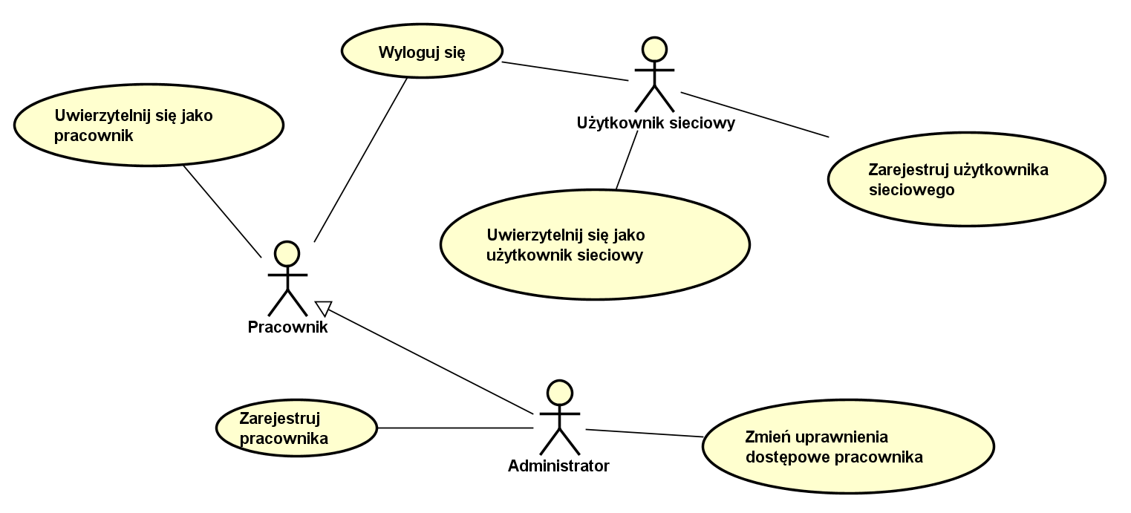
Diagram przypadków użycia

Slide 6
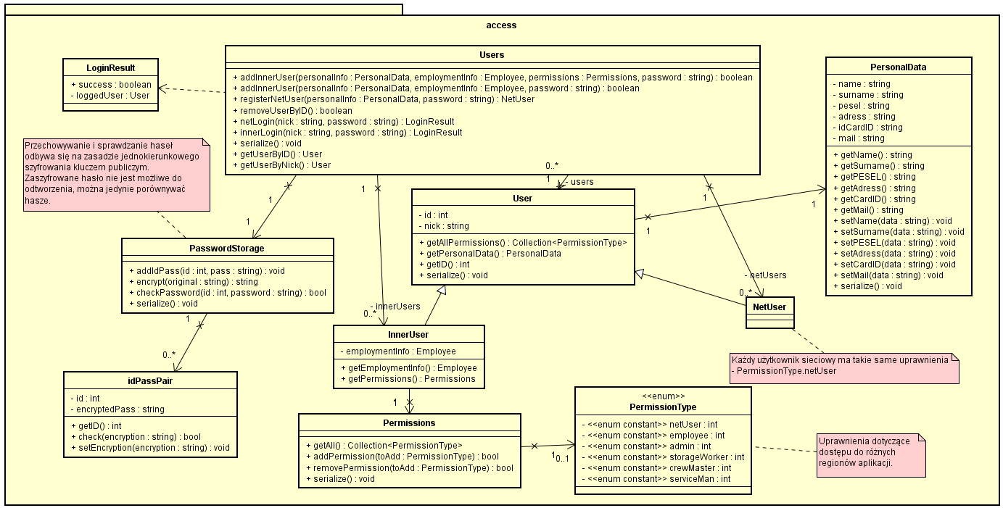
Diagram klas

Slide 7
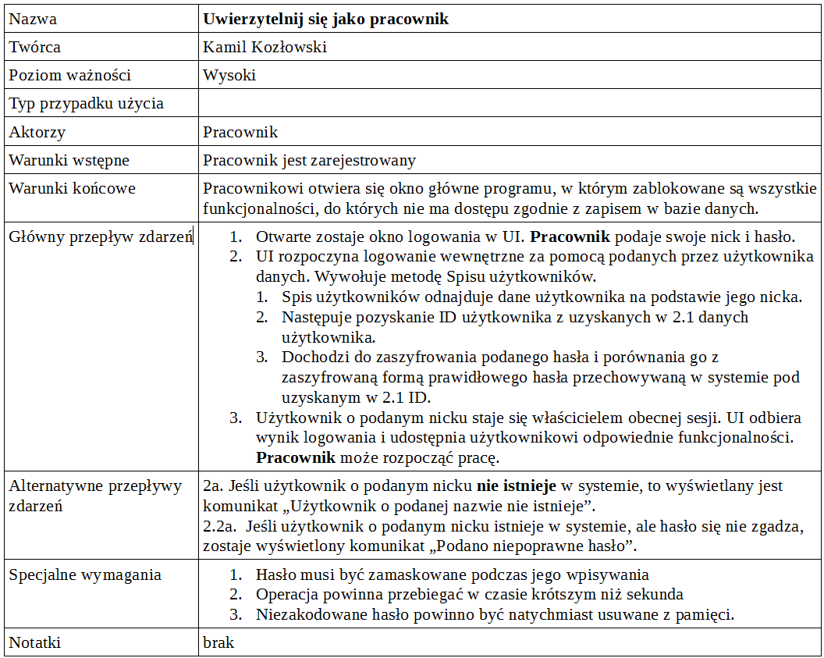

Slide 8
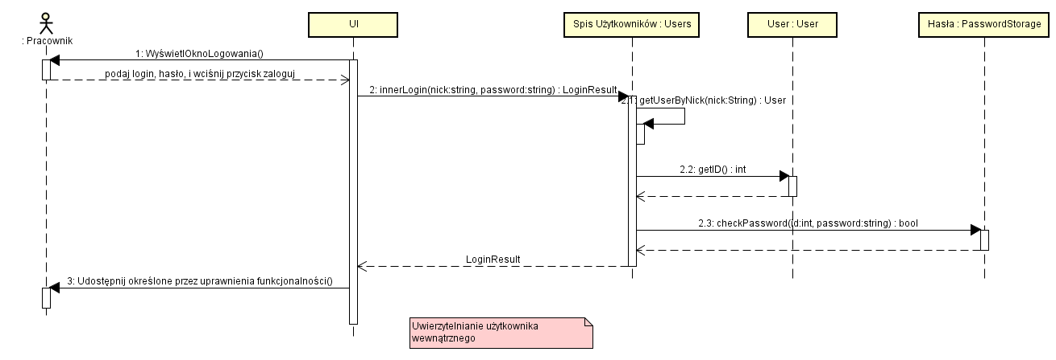
Diagram sekwencji

Slide 9
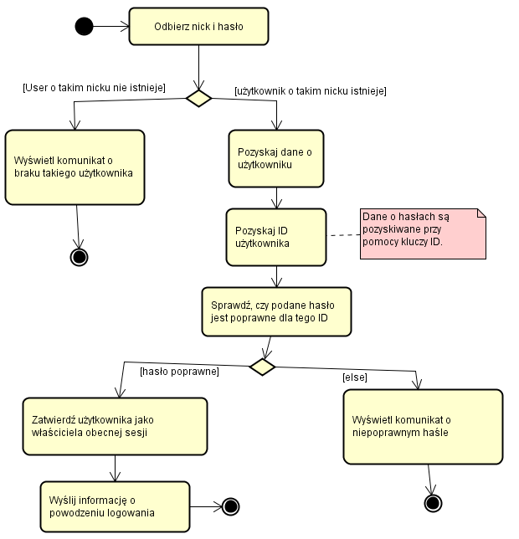
Diagram czynności

Slide 10
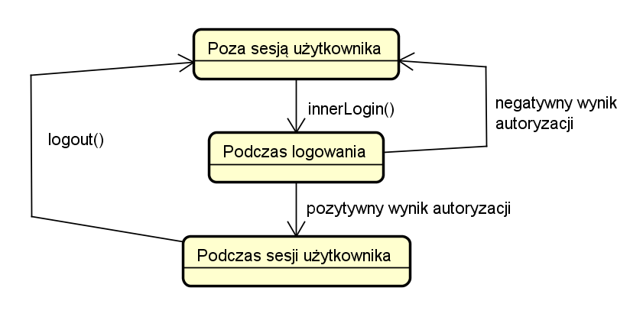
Diagram maszyny stanowej

Slide 11
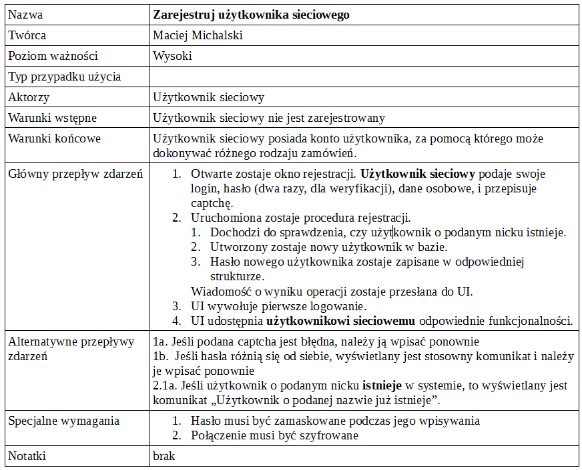

Slide 12
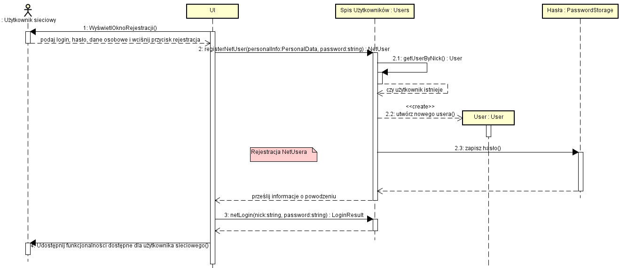
Diagram sekwencji

Slide 13
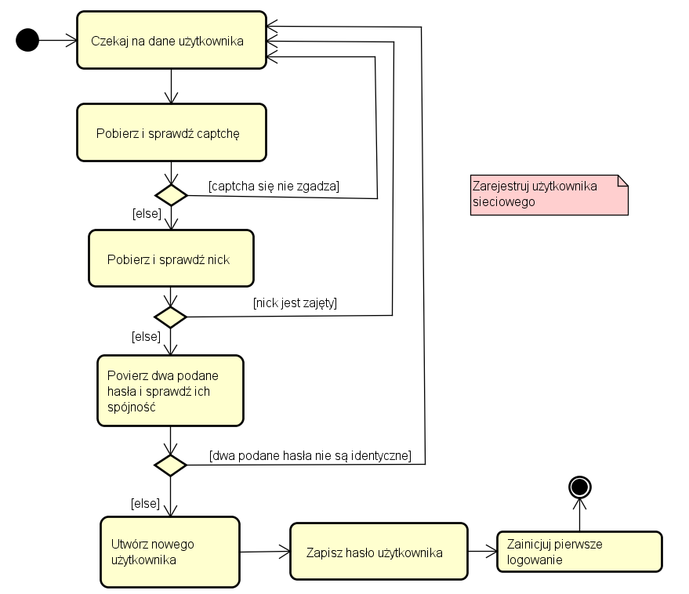
Diagram czynności

Slide 14
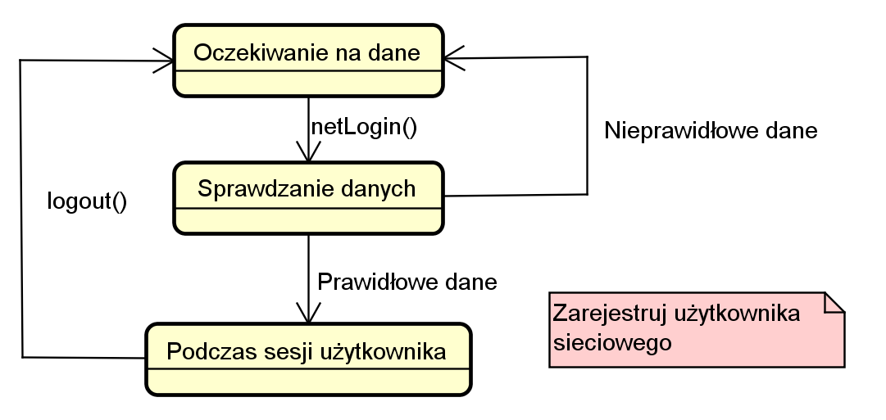
Diagram maszyny stanowej

Slide 15
Powiązania z innymi modułami
Połączenie z modułem kadry – użytkownicy wewnętrzni posiadają referencję do obiektu z danymi o zatrudnieniu
Połączenie z interfejsem użytkownika – UI odnosi się do modułu dostępu przy autoryzacji oraz sprawdzaniu uprawnień na początku sesji
Połączenie z bazą danych – zapisuje w niej informacje o użytkownikach

Slide 16
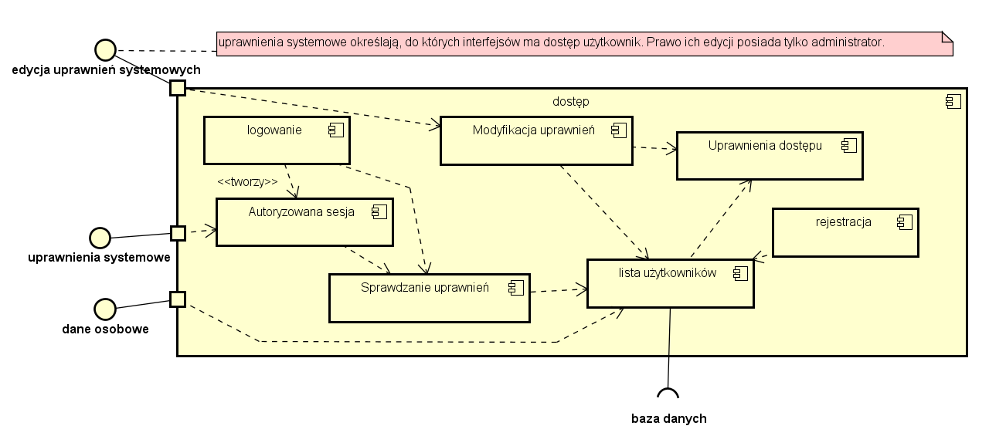
Diagram komponentów

Slide 17
Realizacja założeń i wymagań
Klasa Permissions pozwala na przechowywanie złożonego zbioru uprawnień dla każdego użytkownika.
Na podstawie uprawnień, interfejs użytkownika blokuje funkcjonalności niedozwolone dla danego użytkownika. Nie ma innej drogi dostępu do tych funkcjonalności, czyli następuje pełna kontrola uprawnień.
Użytkownicy wewnętrzni są traktowani zupełnie inaczej niż wewnętrzni. Są przechowywani w innych klasach, a ich organizacja następuje w innych metodach. Możliwość ich rejestracji może być za pomocą UI ograniczona do samych administratorów.

Slide 18
Realizacja powiązań z innymi modułami
W module znajduje się klasa PersonalData wykorzystywana również w module magazynu, do wypożyczania sprzętu osobom bez konta użytkownika.
Najważniejsze klasy warstwy danych posiadają metody serializacji. Nie przyjmują one atrybutów, dokonują serializacji bezpośrednio do bazy danych.
Informacje o zatrudnieniu są przypisywane do kont pracowników podczas rejestracji. Są realizowane poprzez referencję do obiektu przechowywanego w module kadry.
Możliwe jest uzyskanie danych osobowych przez inne moduły, za pomocą Users.getUserById().getPersonalData(). Dostępność tej opcji będzie ograniczona za pomocą interfejsu. Funkcjonalnosć ta będzie używana w module usług do ograniczonej identyfikacji ludzi uczestniczących w usługach.

